Slide 1
Ψηφιακά Παιχνίδια και μάθηση
Δρ. Νικολέτα Γιαννούτσου
Εργαστήριο Εκπαιδευτικής Τεχνολογίας

Slide 2
Παιχνίδι και μάθηση
Μαθαίνω καθώς παίζω ένα παιχνίδι
Εξάπλωση τεχνολογίας – νέες διαστάσεις στη μελέτη του παιχνιδιού για τη μάθηση
Serious games
  Πρέπει να κρατούν το ενδιαφέρον των μαθητών
  Να έχουν στοιχεία σχετικά με τη μάθηση
  Να έχουν στοιχεία σχετικά με το παιχνίδι
  «when they are serious, they are not fun. When they are fun, they are not serious”

Slide 3
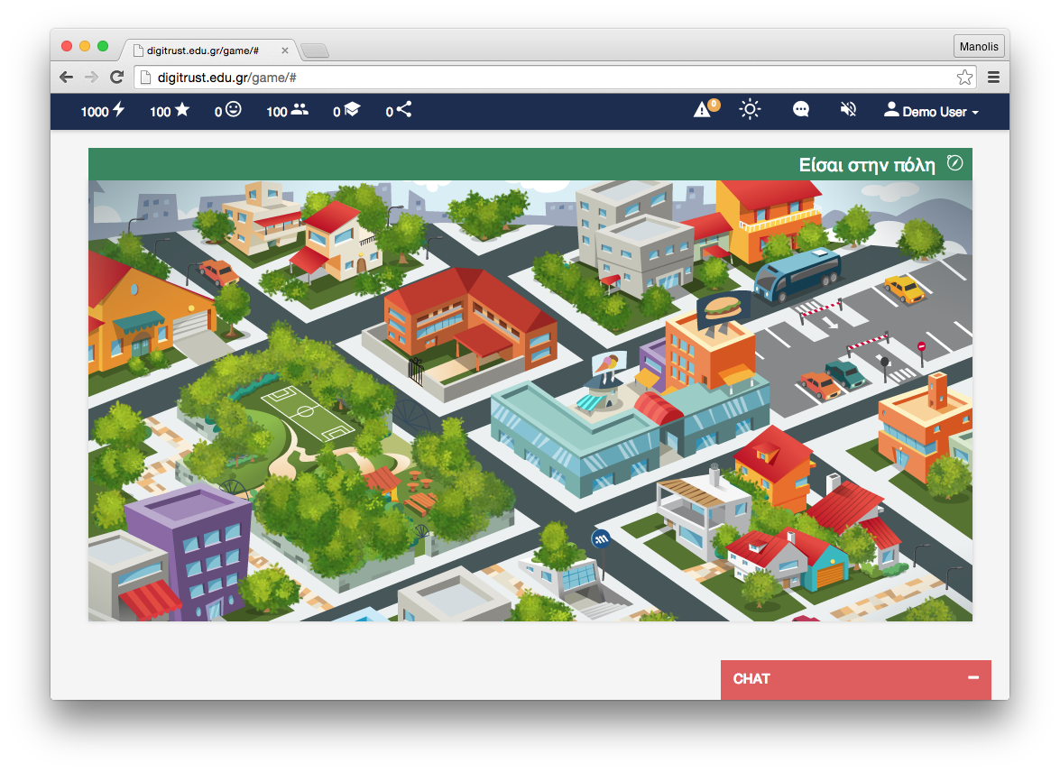
Ασφάλεια στο διαδίκτυο: role playing game

Slide 4
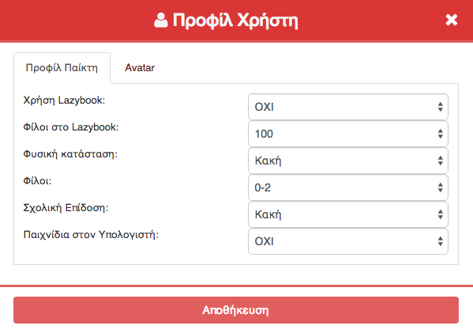
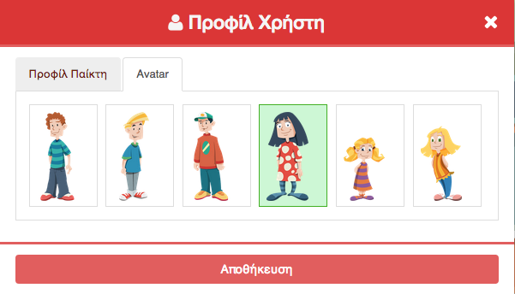

Slide 5
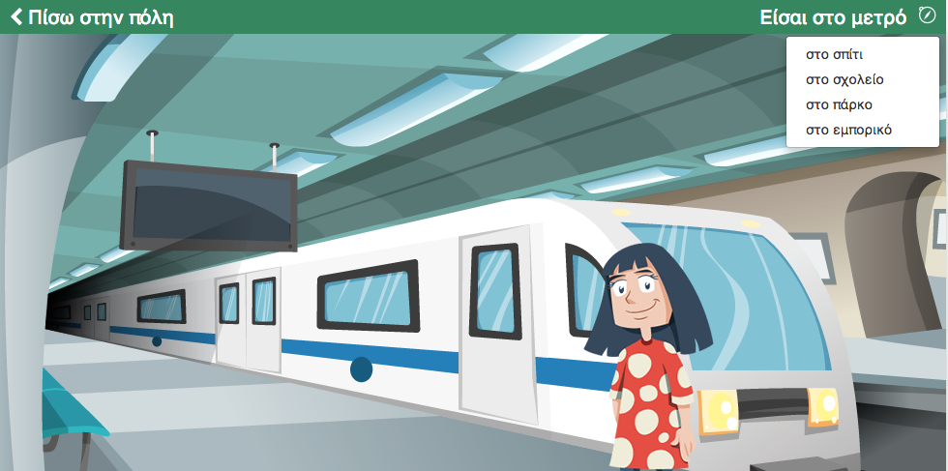
Χώροι και ενέργειες του παιχνιδιού

Slide 6
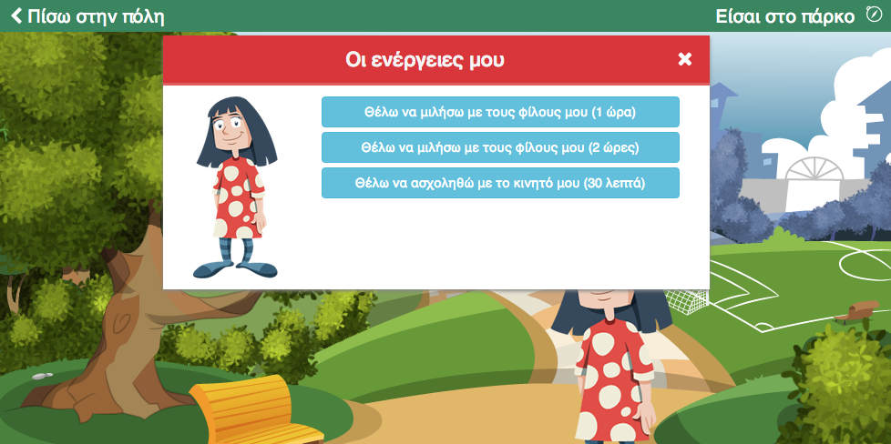
Χώροι και ενέργειες του παιχνιδιού

Slide 7
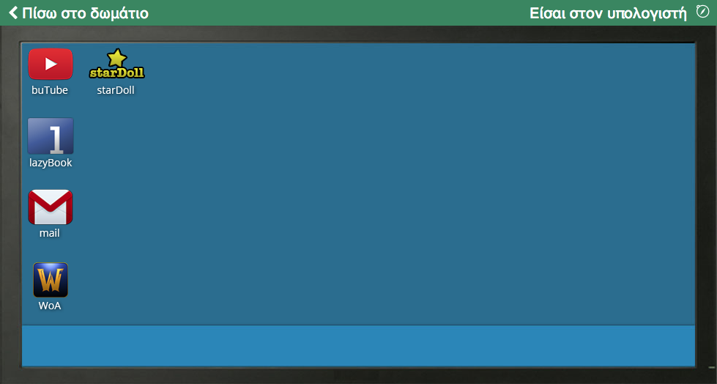
Εφαρμογές

Slide 8
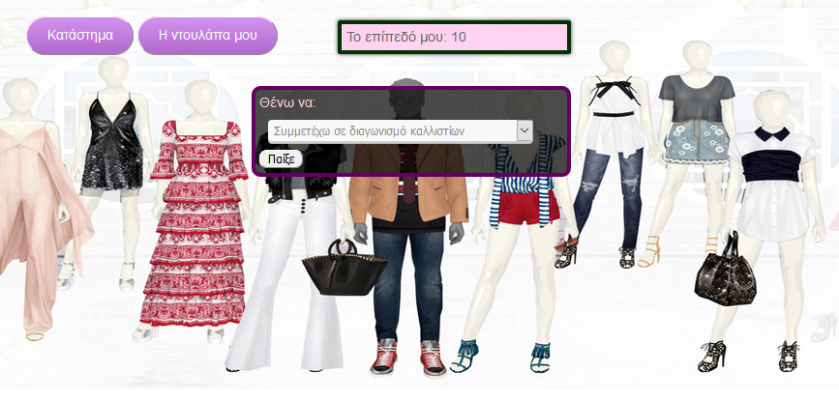
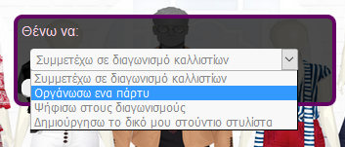
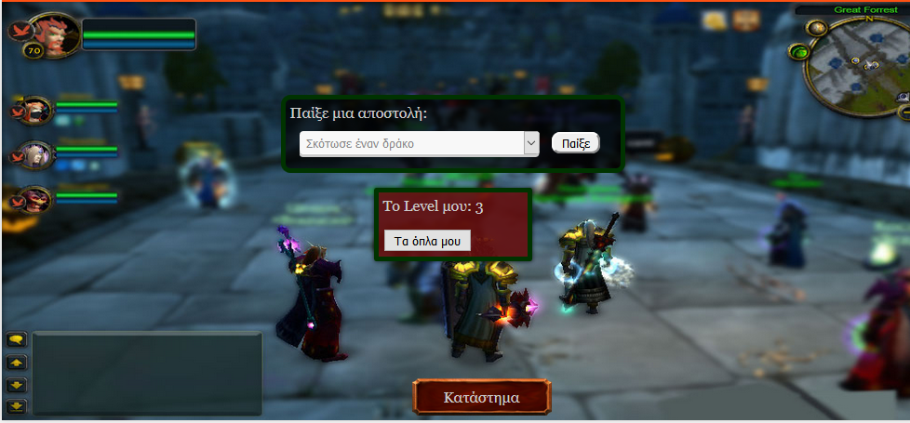
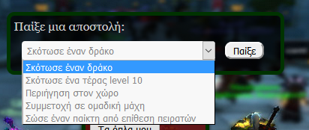
Παιχνίδια

Slide 9
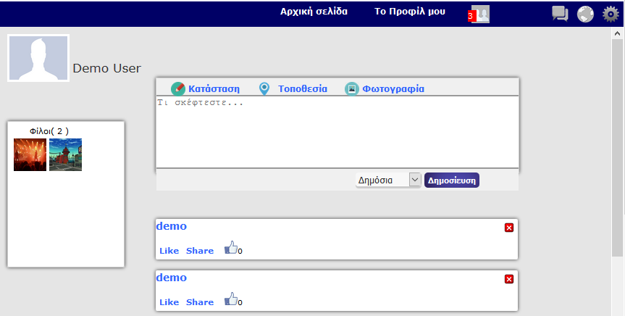
Social media

Slide 10
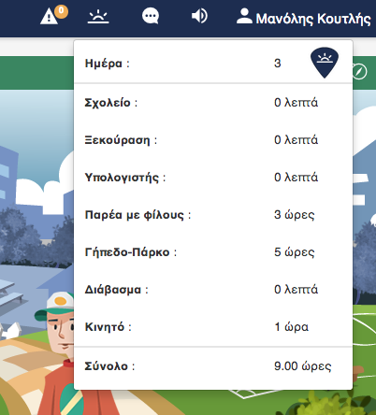
Κατανομή του χρόνου

Slide 11
Παράμετροι του παιχνιδιού
Ενέργεια: αφορά στην φυσική κατάσταση (ύπνος, ξεκούραση, φυσική δραστηριότητα π.χ. παίζω ποδόσφαιρο με τους φίλους μου)
Δημοφιλία: Αφορά στην ψηφιακή παρουσία του παίκτη (ενέργειες κυρίως στο Lazybook οι οποίες μπορούν να προκαλέσουν πολλά like)
Διασκέδαση: Αφορά κυρίως την ψηφιακή διασκέδαση (ηλεκτρονικά παιχνίδια).
Σχέση με γονείς: Αφορά σε ενέργειες που μπορεί να επηρεάσουν τη σχέση του παίκτη με τους γονείς του (π.χ. επειδή έκανε κάτι παραβατικό όπως για παράδειγμα δημοσίευση φωτογραφιών του καθηγητή), επειδή έπεσε η σχολική επίδος, επειδή δεν κοιμάται αρκετά, κλπ
Σχολική επίδοση: Αφορά όχι μόνο στη βαθμολογία αλλά και ζητήματα συμπεριφοράς (π.χ. επηρεάζεται από λίγο ύπνο την προηγούμενη μέρα, ή από τη λήψη φωτογραφίας στο σχολείο με το κινητό κλπ)
Κοινωνική ζωή: Σχέσεις του παίκτη οι οποίες λαμβάνουν χώρα στο φυσικό κόσμο (π.χ. είμαι στο πάρκο και θέλω να μιλήσω με τους φίλους μου)
Ψηφιακή Ασφάλεια: Αναφέρεται σε ενέργειες που υπονομεύουν την ασφάλεια του παίκτη και του περίγυρού του (π.χ. δήλωση της τοποθεσίας του σπιτιού του στο Lazybook)

Slide 12
Λογική του σχεδιασμού του παιχνιδιού
Το παιχνίδι δεν είναι προσομοίωση -> βασίζεται σε κάποιες παραδοχές
  Παραδοχή 1: Αν είμαι δημοφιλής διακινδυνεύω την ασφάλειά μου
  Παραδοχή 2: Αν διαβάσω μία μέρα λιγότερο από 4 ώρες μειώνεται η σχολική μου επίδοση
Αυτές οι παραδοχές ισχύουν σε όλα τα παιχνίδια- μπορούν να είναι χρήσιμες αν γίνουν αντικείμενο συζήτησης

Slide 13
Έννοιες ψηφιακής ασφάλειας
Ο παίκτης μπαίνει στο ρόλο του ήρωα του παιχνιδιού που μπορεί να έχει συγκεκριμένα χαρακτηριστικά και συνήθειες
Έρχεται αντιμέτωπος/η με καταστάσεις όπου μπορεί να γνωρίζει ποιο είναι το σωστό αλλά να το παραβιάζει για λόγους που συνδέονται με θέματα αποδοχής, εθισμού κλπ

Slide 14
Χρήση του παιχνιδιού για τη μάθηση
Το παιχνίδι αποτελεί αφετηρία και παρέχει ερεθίσματα για να συζητηθούν θέματα σχετικά με την ψηφιακή ασφάλεια (e-learning υλικό)
Αξιοποιείται γι’ αυτό κυρίως το «ιστορικό χρήστη», και η χρήση των εφαρμογών (π.χ. Lazybook).

Slide 15
Μάθηση μέσα από το σχεδιασμό παιχνιδιών
Constructionism
  Παιχνίδια: κατασκευές με προσωπικό νόημα για τους μαθητές (Kafai 1995)
  Κατασκευάζω από την αρχή ή τροποποιώ ένα παιχνίδι που έχει σχεδιαστεί για τροποποίηση (μισοψημένο);

Slide 16
Τι μαθαίνω σχεδιάζοντας ένα παιχνίδι;
Γνώσεις σχετικές με μία επιστημονική περιοχή: Προγραμματισμός, μαθηματικά, Ιστορία αλλά και γλώσσα
Design thinking
  System based thinking
  Αυτορύθμιση
  Κοινωνικές, τεχνικές, τεχνολογικές, καλλιτεχνικές και γλωσσικές ικανότητες

Slide 17
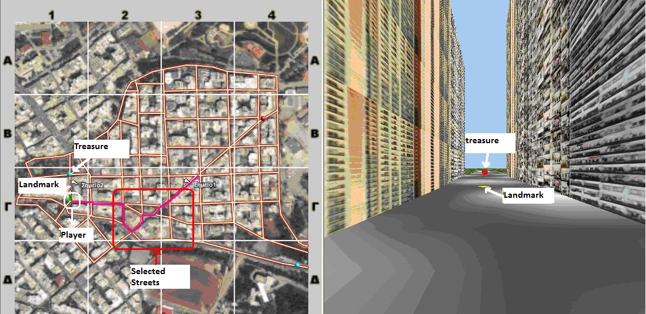

Slide 18
Design thinking: Ένα παράδειγμα
S3: Let’s make all these streets [around treasure 3] dangerous areas
S4: Yes! Oh, we left one out. Mark that one too.
S3: Now the treasure is protected by the bad guys, ha – ha!
S4: Ok, let’s say what will happen if they [they mean the player] enter the street.
S3: Loose everything they have. Ok. Define. 100% possibility… Aha, I’ve got an idea! Let’s do it around all the treasures [they mark the streets around treasure 1, and start marking streets in treasure 2] …
S4: You know what… this way they can’t win
S3: Yes! That’s the point.
S4: Yeah, but it is not a game if you play and you can’t win
Extract 2: Reference to game mechanics

Slide 19
Η ιδέα του game modding
Στα ψηφιακά παιχνίδια η ιδέα της τροποποίησης ενός παιχνιδιού είναι πολύ δημοφιλής
  Έχει κοινωνική διάσταση (γίνεται στο πλαίσιο μίας κοινότητας)
  Είναι ένας εναλλακτικός – δημιουργικός τρόπος εμπλοκής με το παιχνίδι
  Είναι τρόπος έκφρασης: «Hacking art»
  «Διαφημίζει το παιχνίδι»
Μεγάλες εταιρίες παιχνιδιών δίνουν πλέον μαζί με το παιχνίδι και εργαλεία τροποποίησής του

Slide 20
Modding to learn
Γιατί;
because the game engine eliminates the overhead of building a convincing product
Συνήθως χρησιμοποιείται για διδασκαλία προγραμματισμού και μαθηματικά
Έχουν γίνει λίγες προσπάθειες και για άλλα αντικείμενα π.χ. γλώσσα, διατροφή- επιφανειακή προσέγγιση

Slide 21
Μισοψημένα παιχνίδια
Ποια ιδέα είναι κατάλληλη για παιχνίδι και τις έννοιες προς διδασκαλία
Πώς τροποποιεί κανείς ένα παιχνίδι για να το κάνει μισοψημένο – έτσι ώστε η ενασχόληση με το σχεδιασμό του να σημαίνει και βαθιά ενασχόληση με το αντικείμενο
Με ποιόν τρόπο θα επεμβαίνει ο μαθητής στο μισοψημένο παιχνίδι (ποια στοιχεία θα πειράζει και ποια όχι).

Slide 23
BaDi: Balanced Diet
Βασικές ιδιότητες: Διατροφική αξία, κιλά, Ευχαρίστηση, Υγεία, Γεύμα
Συνθήκες ελέγχου: Αν Ευχαρίστηση < 100 τότε μήνυμα « Δε μου αρέσουν τα φαγητά που τρώω, πώς νομίζεις ότι μπορώ να συνεχίσω έτσι;»
Συνθήκες ελέγχου Αν κιλά > 100 και Γεύμα =15 Τότε μήνυμα «Η δίαιτά μου δεν έχει προχωρήσει πολύ καλά»
Συνθήκες τερματισμού: Αν κιλά >120 τότε Game Over ή Αν > Υγεία < 80 τότε Game Over
Σχεδιασμός παιχνιδιού: Αναστασία Κατσαμάνγκα

Slide 24
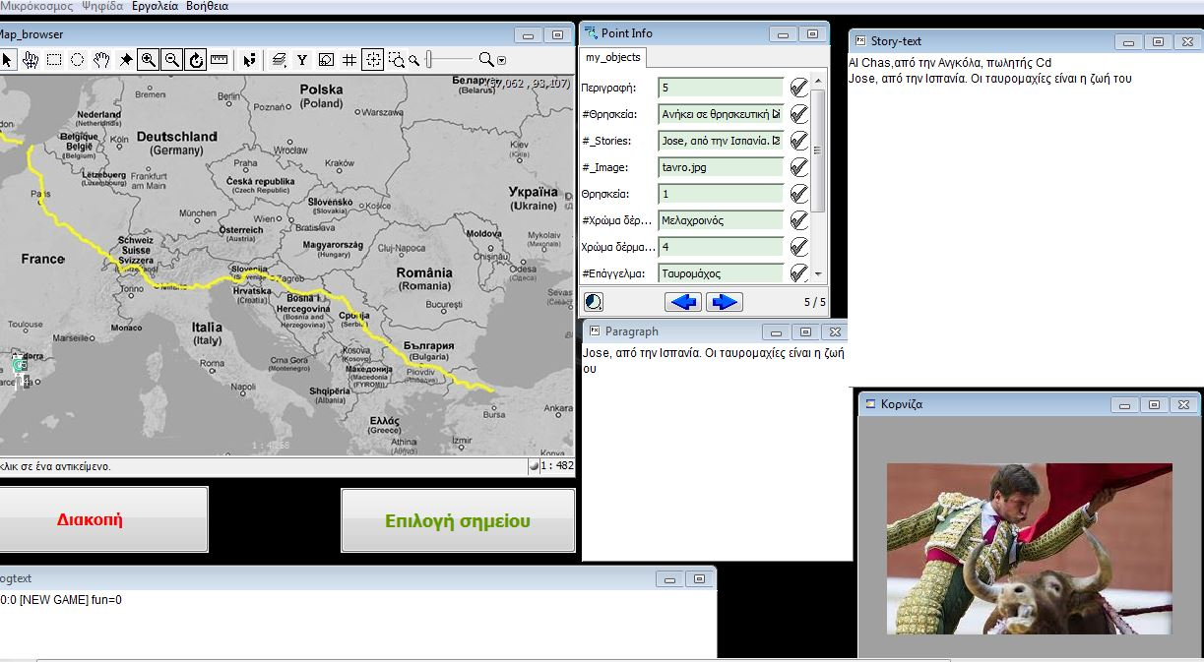

Slide 25
Orient Express
Ιδιότητες: Θρησκεία, Χρώμα δέρματος, Εμφάνιση, Επάγγελμα - εισόδημα
Επιλογή ενός επιβάτη σε κάθε σταθμό ανάλογα με τα παραπάνω χαρακτριστικά
Το τρένο είναι ρατσιστικό και βγάζει μηνύματα όταν το εισόδημα του συνόλου των επιβατών, η θρησκεία ή το χρώμα του δέρματός τους διαφοροποιούν την ομοιογένειά τους
Σχεδιασμός: Αγγελική Απέργη

Slide 26
Γιατί να τροποποιήσω ένα παιχνίδι;
Placing a train station next to the casino means that I have a profitable casino and my tourists won’t spend their money in restaurants and local shops (Source:http://www.youtube.com/watch?v=YceL2C4TW4Q&feature=youtu.be)
Class mobility is somewhat idealized and segregated, once a Sim enters the game his wealth level can increase but never drop

Slide 27
Γιατί να τροποποιήσω ένα παιχνίδι
While playing SimCity with my eleven-year-old daughter, I railed against what I thought was a built-in bias of the program against mixed-use development. "It's just the way the game works," she said a bit impatiently

Slide 28
Γιατί να τροποποιήσω ένα παιχνίδι;
Γιατί τα παιχνίδια έχουν ενδιαφέρουσες παραδοχές ή μοντέλα της πραγματικότητας τα οποία έχει νόημα να αναγνωρίσουμε και να τα αλλάξουμε

Slide 29
Γιατί να τροποποιήσω ένα παιχνίδι; Παράδειγμα
1. R1:So who is the winner?
2. S8: We all are, we all finished the game
3. S1- We won, because we have the largest amount of money: 1200
4. S8: Who said that money was the most important for this game? All you do is go from work to home and vice versa
5. S5: I think we won, cause we have the highest energy levels and the highest social status
6. S11: Wait, wait. The winner is the one who has the highest values in all these: money, energy, fun, social status, health, hygiene.
7. R1: What kind of life you have to live in order to achieve that?
8. S16: You have to do a lot of everything: have a lot of fun, have a lot of money, do not neglect your social life… This is all too much
9. S3:You have to be a freak to live like this, you won’t have a moment of peace.

